Slide 1
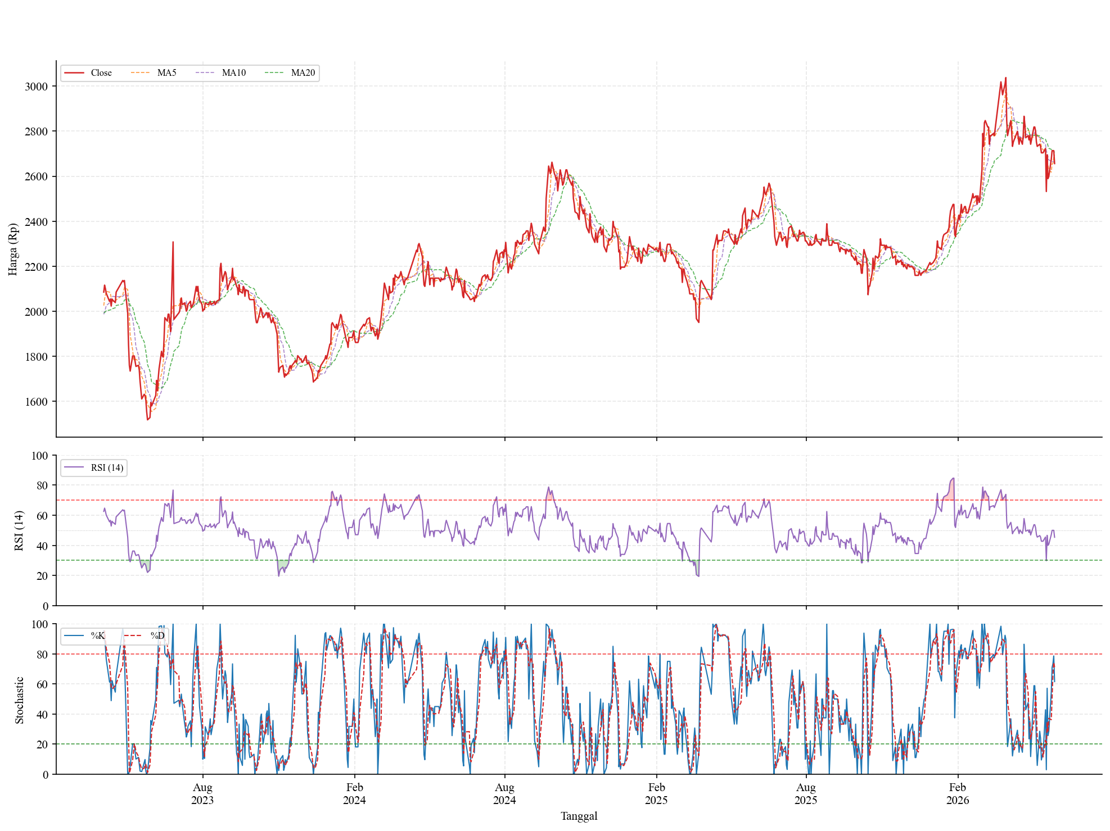
TAHAP : FEATURE ENGINEERING
3. Indikator Momentum & Tren — RSI, Rasio MA, Stochastic
Gambar 10. Indikator Teknikal PTBA — Harga + MA, RSI-14, Stochastic | April 2023 – Mei 2026 (data terkoreksi basis adjusted)
RSI-14 (Wilder, 1978)
RSI = 100 − 100 / (1 + AvgGain₁₄/AvgLoss₁₄)
Kekuatan relatif kenaikan vs penurunan harga (0–100). Jenuh beli > 70, jenuh jual < 30 — penghalusan Wilder (EMA α = 1/14).
Rasio MA (Murphy, 1999)
MAn_Ratio = Close / MAₙ − 1 , n ∈ {5, 10, 20}
Posisi harga relatif terhadap trennya. Bentuk rasio dipilih agar stasioner & tidak kolinear dengan Close — MA level hanya untuk visualisasi.
Stochastic %K / %D (Lane)
%K = (C − L₁₄)/(H₁₄ − L₁₄) × 100 ; %D = SMA₃(%K)
Posisi Close dalam rentang tertinggi–terendah 14 hari. Jenuh beli > 80, jenuh jual < 20.
Peran dalam model: ketiganya mengukur kondisi pasar (jenuh & arah tren) — melengkapi fitur autoregresif yang mengukur riwayat gejolak. Tahap ini menyumbang 6 fitur: RSI14, MA5/10/20_Ratio, Stoch_K, Stoch_D — seluruhnya tervalidasi otomatis dalam rentang teoretis [0, 100].
Zona arsir RSI (>70 / <30) dan Stochastic (>80 / <20) menandai kondisi jenuh — kondisi yang kerap mendahului lonjakan volatilitas.
* RSI: 14 hari Wilder | Stochastic: %K=14, %D=SMA 3 | MA: 5/10/20 hari | OHLC basis adjusted, April 2023 – Mei 2026 | Validasi: Stoch_K & RSI ∈ [0,100]. | Sumber: PREP_01 v2 (Cell 16)
Notes:
Slide 3: tiga indikator momentum & tren, dibahas per panel Gambar 10. Narasi: panel atas — harga vs MA, tapi yang masuk model adalah RASIO-nya (stasioner, tak kolinear); panel tengah — RSI Wilder, zona jenuh mendahului gejolak; panel bawah — Stochastic %K/%D, posisi harga dalam rentang 14 hari. Sintesis: indikator kondisi melengkapi fitur riwayat (autoregresif) — total 6 fitur dari tahap ini. Gambar sudah versi TERKOREKSI (basis adjusted, Stochastic terisi penuh; judul lama dipangkas). Catatan sebelumnya soal judul 'Periode Januari 2022 - Juni 2026' dari run lama — jalankan ulang Cell 16 dengan patch filter (6 emiten, Apr 2023 - Mei 2026) lalu ganti gambar agar konsisten dengan footnote. Antisipasi pertanyaan: mengapa Stochastic panel bawah tampak kosong di awal periode? Periksa perhitungan H14/L14 pada run lama; pastikan hasil run baru terisi penuh.

